Slide 1

PHÒNG GIÁO DỤC VÀ ĐÀO TẠO QUẬN LONG BIÊN
TRƯỜNG MẦM NON LONG BIÊN A
LĨNH VỰC: PHÁT TRIỂN NHẬN THỨC
Đề tài: Khám phá xã hội “Tìm hiểu về nghề nông”
Lứa tuổi : 4-5 tuổi
Giáo viên : NguyễN Thị Hà

Slide 2
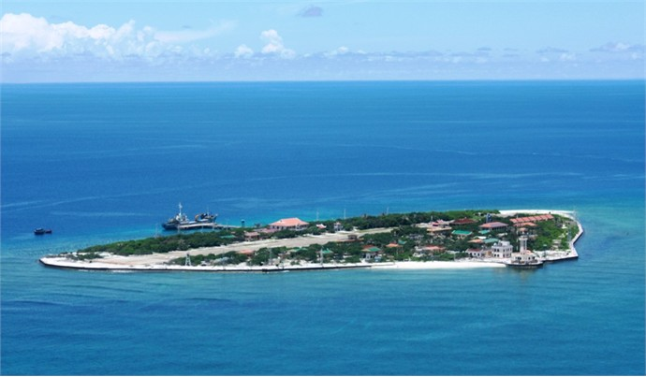

Slide 3
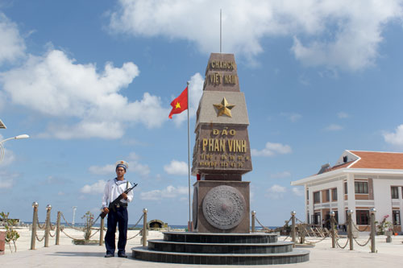

Slide 4
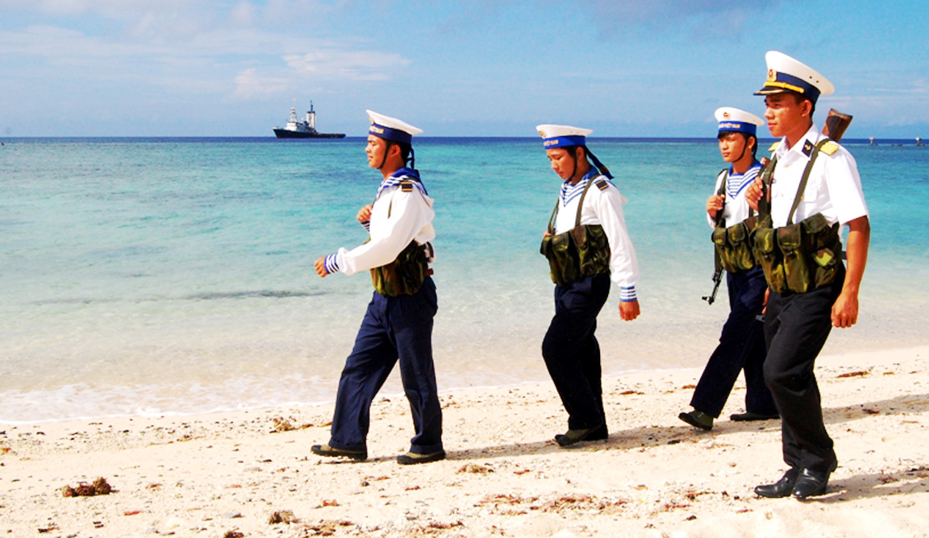

Slide 5
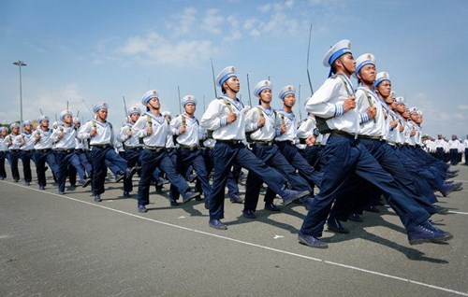

Slide 6
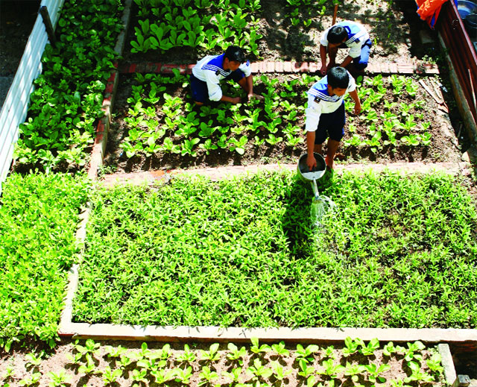

Slide 7
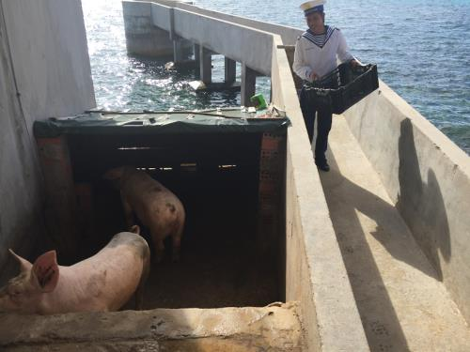
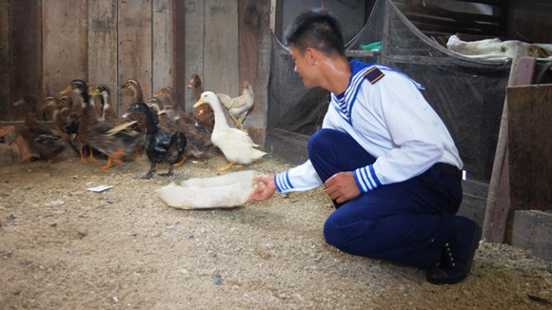

Slide 8
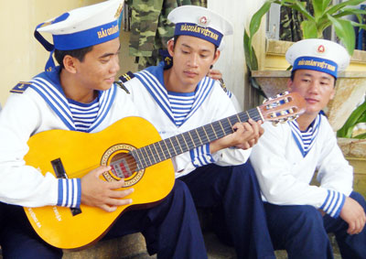

Slide 9
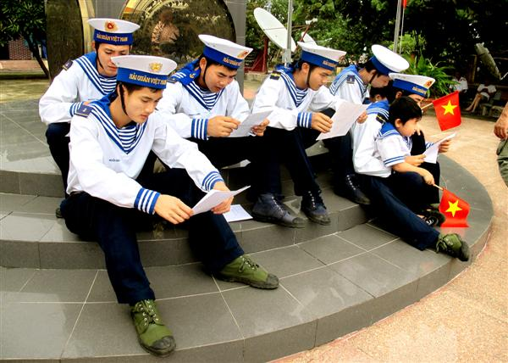

Slide 10
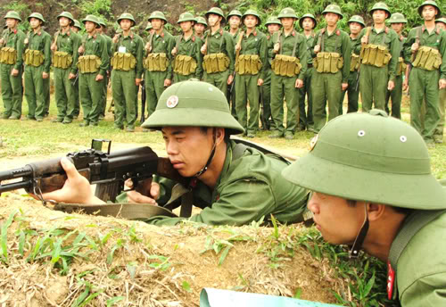

Slide 11
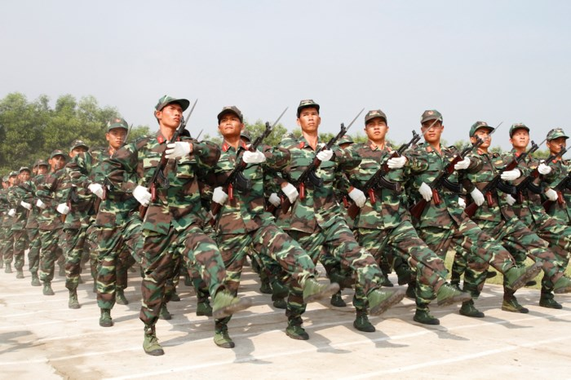

Slide 12
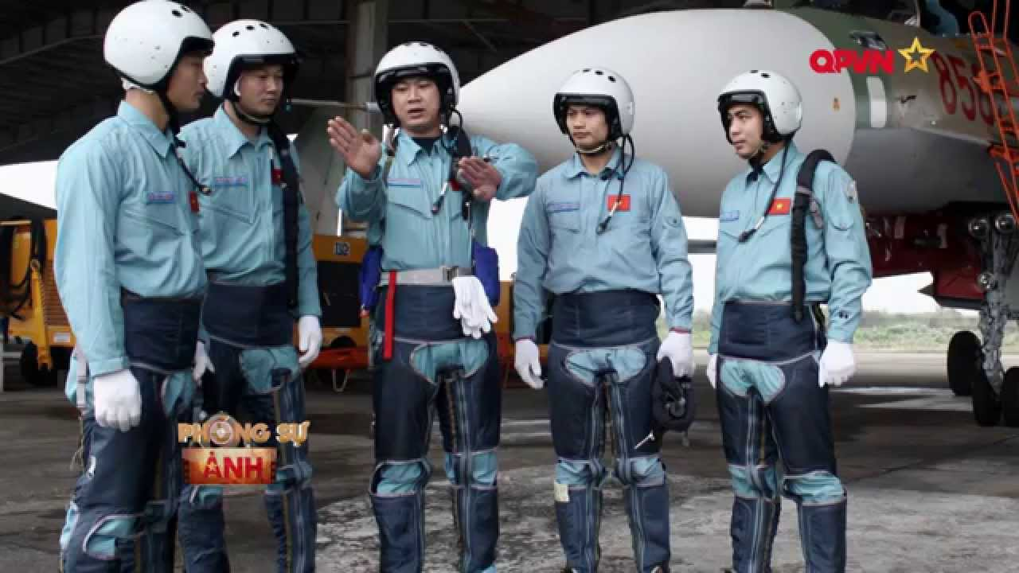

Slide 13

TRÒ CHƠI
“Ai thông minh hơn”

Slide 14
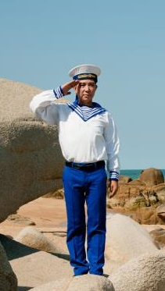
Câu 1: Đây là trang phục của chú bộ đội Hải quân đúng hay sai?

Slide 15

Câu 2: Trên bầu trời là nơi làm việc
của chú bộ đội Hải quân đúng hay sai?

Slide 16
Câu 3: Công việc của chú bộ đội Hải quân là canh giữ biển đảo
đúng hay sai?

Slide 17

Câu 4: Nơi làm việc Chú bộ đội Hải quân là ở biển và đảo
đúng hay sai?

Slide 18
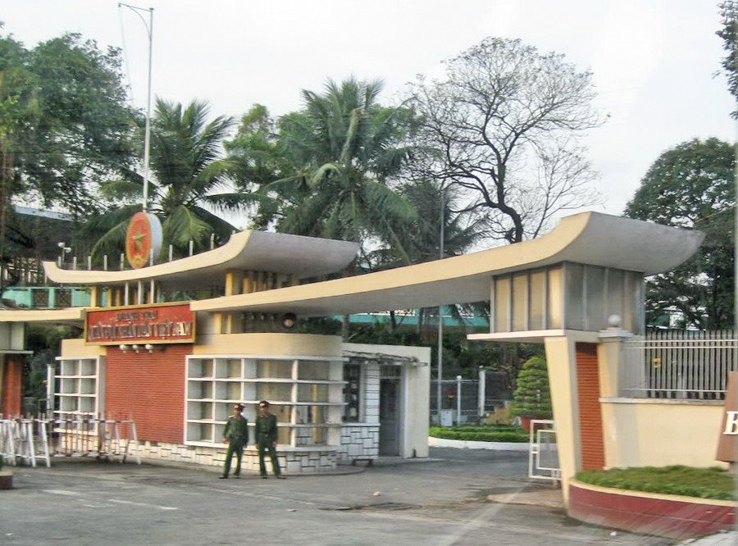
Câu 5: Chú bộ đội Hải quân làm việc trong đất liền đúng hay sai?

Slide 19

TRÒ CHƠI 2
“Thi xem đội nào nhanh”

